Slide 1


POSTGRES Y DOCKER
Martin mendez
Juan camilo Fonseca

Slide 2
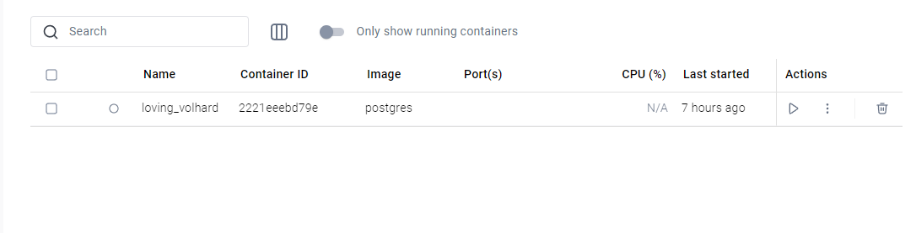
Contexto (Gestión de restaurante)
Para gestionar un restaurante se deben de coordinar muchos procesos, desde la administración del menú hasta el control del inventario, Por estas razones se desarrollo una base de datos relacional que ayuda a automatizar y controlar cada uno de los servicios del restaurante para ello usamos PostgreSQL y lo implementamos en docker..

Slide 3
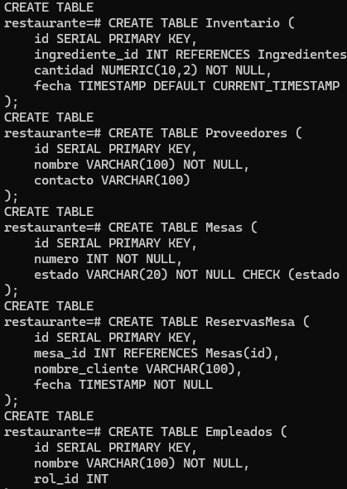
Estructura de la Base de datos
Esta base de datos esta diseñada para un enfoque relacional aparte de esto contiene 15 tablas y cada una de estas esta conectada mediante claves primarias y foráneas las cuales garantizan la integridad de los datos de la base de datos.

Slide 4
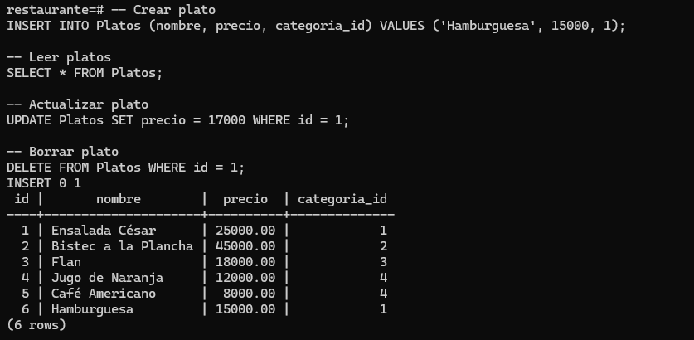
Consultas Clave (Pedidos,Stock)
Entre las consultas más relevantes desarrolladas están aquellas que permiten:
Consultar los pedidos pendientes en cocina o barra, para mejorar el tiempo de atención.
Verificar ingredientes con bajo stock, para anticipar compras y evitar interrupciones en el servicio.
Consultar los platos más vendidos, ayudando a la toma de decisiones en la oferta gastronómica.

Slide 5
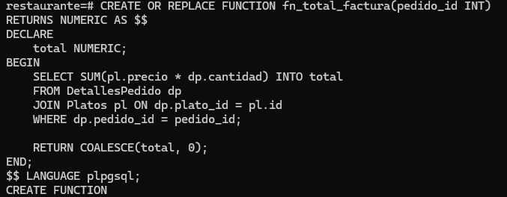
Optimización: Uso de CTEs
Para poder optimizar el rendimiento y la comprensión del código SQL se implementaron expresiones de tabla (CTEs) para las consultas complejas. Un claro ejemplo de estas es el calculo del total facturado por un mesero/camarero en un periodo determinado. En donde se entrelazan diferentes subconsultas. El uso de las CTEs nos ayuda para mantener el código limpio.

Slide 6
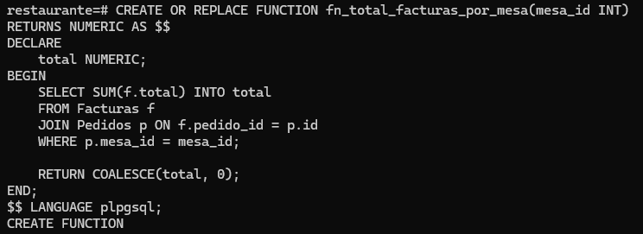
Procedimientos Almacenados: Gestión de Pedidos
Los (Stored Procedures) nos ayudan a automatizar operaciones que se repiten estas se implementaron para las siguientes tareas
Registrar un nuevo pedido, actualizar el stock de ingredientes automáticamente, y cambiar el estado de la mesa.
Agregar nuevos platos o empleados al sistema.
Procesar facturas completas y registrar el total con IVA y descuentos.
Estos nos garantiza que cada acción siga un flujo lógico y consistente lo que mejora la integridad de los datos y nos ayuda a reducir los errores

Slide 7
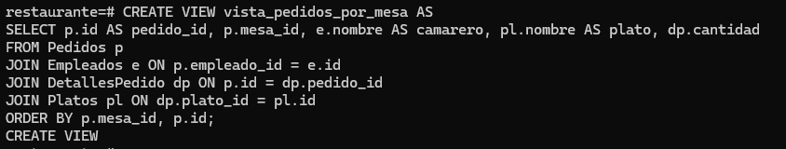
Vistas Relevantes para el Negocio
Se crearon al menos cinco vistas que permiten consultar rápidamente información crítica:
Mesas disponibles o libres.
Pedidos pendientes por cocina o barra.
Ingredientes con bajo nivel de inventario.
Platos más pedidos del mes.
Resumen de facturación diaria.
Estas vistas son especialmente útiles para empleados con permisos limitados, como camareros o cocineros, ya que simplifican su acceso a datos filtrados y organizados

Slide 8
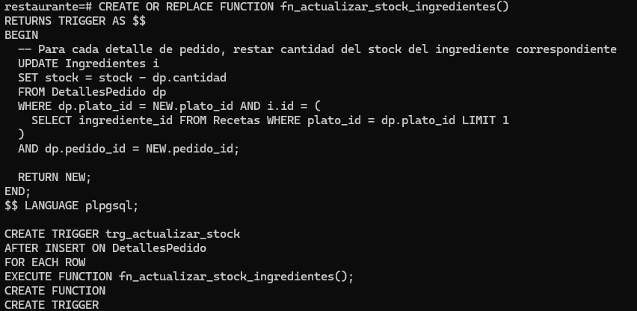
Triggers de Auditoría: Control de Stock y Mesas
Se programaron tres triggers de auditoría para automatizar tareas clave:
Al registrar un nuevo pedido, se actualiza automáticamente el stock de los ingredientes utilizados.
Al cambiar el estado de una mesa (de libre a ocupada o reservada), se actualiza su disponibilidad en tiempo real.
Al generar una factura, se registra un log de auditoría para control contable y fiscal.

Slide 9
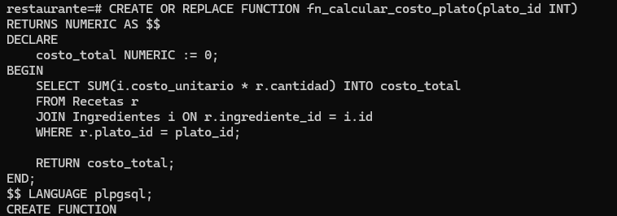
Caso de Estudio: Análisis de Rentabilidad por Plato
Por una función la cual fue desarrollada específicamente para calcular el costo de cada plato a partir de los ingredientes y las cantidades usadas en la receta, este análisis ayuda a determinar que retabilidad tiene cada plato al compararlo con su precio de venta.
Con esta información de la función se pueden ajustar precios, elimar platos poco rentables o promover los mas beneficiosos.

Slide 10
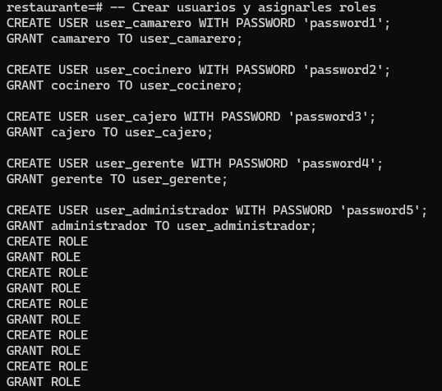
Seguridad: Roles y Permisos
Se definieron roles de usuario según las funciones dentro del restaurante:
Camarero: puede tomar pedidos y consultar disponibilidad de mesas.
Cocinero: ve pedidos pendientes y actualiza estado de preparación.
Cajero: accede a facturas y procesa pagos.
Gerente: consulta reportes financieros y gestiona empleados.
Administrador: tiene control total del sistema, incluidas operaciones de mantenimiento.
Cada rol tiene asignados permisos específicos sobre las tablas, procedimientos y vistas, limitando el acceso a solo lo necesario para cada perfil. Esto asegura un sistema robusto y seguro frente a errores o accesos indebidos.

Slide 11
Conclusiones y Referencias
l desarrollo de este sistema demuestra cómo una base de datos bien estructurada puede transformar la gestión de un restaurante, optimizando procesos, reduciendo tiempos de respuesta y mejorando el control sobre recursos y finanzas.
Referencias:
PostgreSQL Official Docs
Docker Hub Postgres

